Slide 1
EN CIRUGÍAS ONCOLÓGICAS GASTROINTESTINALES
MANEJO Y CUIDADO DE PACIENTES POS QUIRURGICOS
LIC. BLANCA GUALOTUÑA

Slide 2
OBJETIVOS
Ayudar al paciente en su recuperación, situándolo en las mejores condiciones físicas y psíquicas.
Evitar los riesgos de complicaciones pos- operatorias.
Favorecer la movilización precoz del paciente.
Disminuir el dolor y la ansiedad para que se sienta seguro y colabore en su recuperación.

Slide 3
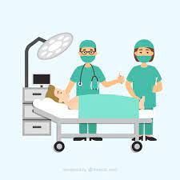
POST OPERATORIO
Período de tiempo que transcurre a partir del momento de concluir una cirugía hasta que el paciente se recupera por completo
Mediato
Primeras 24 horas tras la cirugía
Cambios debidos al estrés quirúrgico
Inmediato
Desde 24 horas hasta 7 días después de la cirugía
Aparición de infecciones.
Tardío
7mo. día hasta 1 mes.
Proceso de cicatrización de las heridas

Slide 4
Tratamientos Cirugía oncológica
Cáncer de esófago-cáncer gástrico.
Cáncer del hígado, páncreas y vías biliares.
Del intestino delgado, colon, recto además, los sarcomas retroperitoneales, la presencia de metástastasis en órganos sólidos (como por ejemplo el hígado) o en el peritoneo.
Estadificación tumoral, la cirugía radical oncológica, la cirugía de rescate tras recibidas tumorales y la cirugía paliativa.

Slide 5
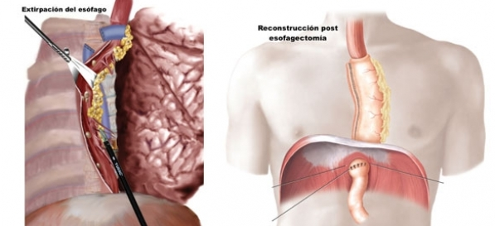
Esofagectomía
Extirpación del esófago
Requiere además la reconstrucción del tránsito intestinal que la mayoría de las veces se realiza con el estómago.
La operación la realizamos a través de un abordaje transtorácico ya que esto permite realizar una extirpación formal de los ganglios linfáticos cercanos y alejados del tumor.
https://www.drjeanmichelbutte.cl/procedimiento/esofagectomia-oncologica-extirpar-esofago.php

Slide 6
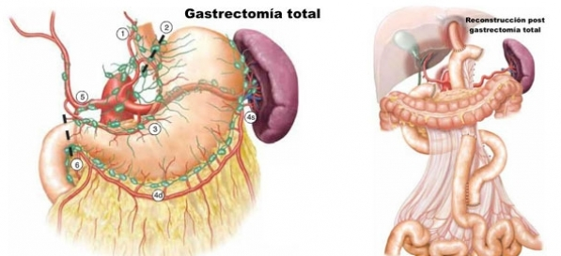
Gastrectomía total
Extirpación de todo el estómago,
Se puede extirpar los ganglios linfáticos cercanos y otros órganos.
La mayoría de las veces como tratamiento de un cáncer gástrico localizado en el tercio medio-superior del estómago.
https://www.drjeanmichelbutte.cl/procedimiento/esofagectomia-oncologica-extirpar-esofago.php

Slide 7
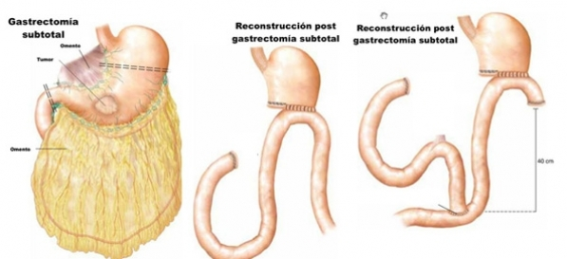
Gastrectomía parcial o subtotal
Extirpación de parte del estómago.
Esta operación es practicada habitualmente en pacientes que presentan tumores localizados en el tercio distal, permite no sólo la extirpación de parte del estómago, sino que también los ganglios linfáticos que pueden estar comprometidos por tumor.
https://www.drjeanmichelbutte.cl/procedimiento/esofagectomia-oncologica-extirpar-esofago.php

Slide 8
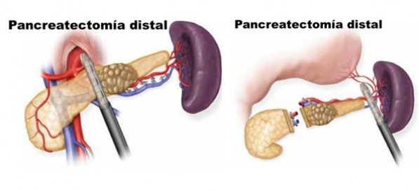
Pancreatectomía distal o parcial
Corresponde a la extirpación de parte del páncreas, usualmente el cuerpo y cola.
Dependiendo de la localización y del tipo de tumor es necesario extirpar el bazo durante este procedimiento.
Minimizar las posibles complicaciones (como fístulas pancreáticas, sangrados y/o infecciones), también para tratarlas de la mejor forma cuando se produzcan y para definir posibles tratamientos antes y después de la operación.
https://www.drjeanmichelbutte.cl/procedimiento/esofagectomia-oncologica-extirpar-esofago.php

Slide 9
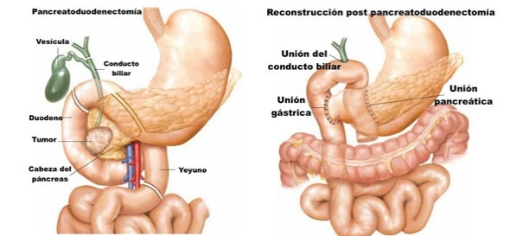
Pancreatoduodenectomía u operación de Whipple
Extirpación de la cabeza del páncreas, parte distal del conducto biliar, duodeno, parte proximal del intestino delgado (yeyuno), en algunas ocasiones la parte distal del estómago, la vesícula cuando esté presente y los ganglios linfáticos correspondientes.
Después de la extirpación hay que reconstruir el tránsito intestinal.
https://www.drjeanmichelbutte.cl/procedimiento/esofagectomia-oncologica-extirpar-esofago.php

Slide 10
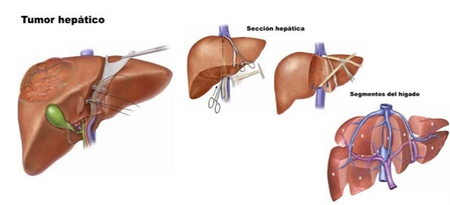
Resección hepática por una metástasis al hígado
La mayoría de los tumores que se desarrollan en el hígado corresponden a una metástasis hepática.
Esto significa que un tumor primario (como, por ejemplo, un cáncer de colon) se expandió desde su sitio original y se implantó en el hígado.
La extirpación de metástasis hepáticas o metástasis al hígado, depende fundamentalmente del órgano desde donde se originaron y de la extensión de la enfermedad .
https://www.drjeanmichelbutte.cl/procedimiento/esofagectomia-oncologica-extirpar-esofago.php

Slide 11
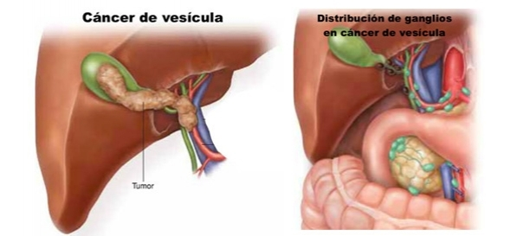
Colecistectomía Radical
Incluye la extirpación de la vesícula cuando está presente, los segmentos hepáticos en relación a la vesícula, los ganglios linfáticos y en casos seleccionados parte del conducto biliar (que además debe ser reconstruido).
https://www.drjeanmichelbutte.cl/procedimiento/esofagectomia-oncologica-extirpar-esofago.php

Slide 12
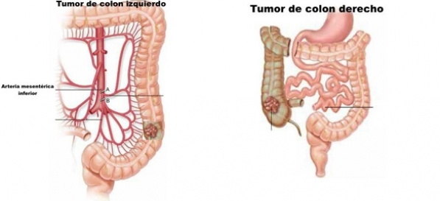
Colectomía
El colon, es una parte del intestino grueso,
Es un órgano largo con forma tubular en el extremo del tubo digestivo.
Es la extirpación de todo el colon o un segmento.
https://wwwdrjeanmichelbutte.cl/procedimiento/esofagectomia-oncologica-extirpar-esofago.php

Slide 13
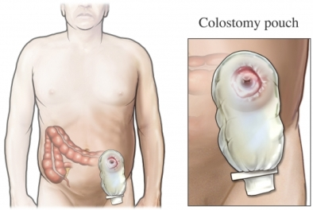
TIPOS DE COLECTOMIA
La colectomía total implica la extirpación de todo el colon.
La colectomía parcial implica la extirpación de parte del colon; también se la puede llamar colectomía subtotal.
La hemicolectomía implica la extirpación de la parte derecha o izquierda del colon.
La proctocolectomía extirpación del intestino grueso y la mayor parte del recto.

Slide 14
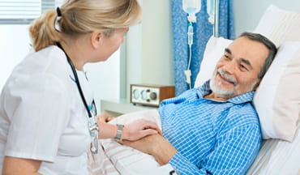
PAPEL DE LA ENFERMERA EN EL POS-OPERATORIO

Slide 15

La atención de enfermería de alta calidad
  Puede reducir el dolor y los eventos adversos y promover la rehabilitación.
Creación de los protocolos ERAS: Recuperación Acelerada Después de Cirugía.
  Año 2001), creando un programa de rehabilitación multimodal en cirugía electiva.
  Conjunto de estrategias multimodales pre, intra y posoperatorias que tiene como objetivo , disminuir los tiempos de hospitalización mejorar la recuperación y disminuir complicaciones.
  Técnicas basadas en evidencias para el cuidado perioperatorio y posoperatorio.
  Con la intención de reducir la respuesta al estrés y la disfunción orgánica, lo que permite mejorar los resultados clínicos.

Slide 16
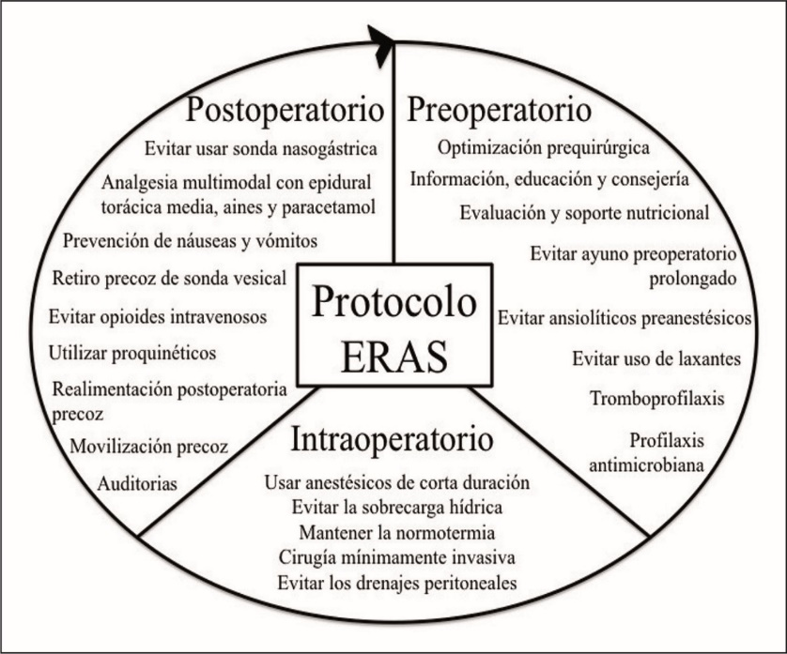

Slide 17
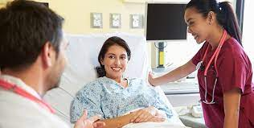
FASE PREOPERATORIA
Información y educación del paciente
Una información adecuada puede conseguir reducir la ansiedad relacionada con la anestesia y la cirugía, relacionándose incluso con una disminución de las necesidades de analgesia.
Favorecer el alta hospitalaria precoz.
Intervención del equipo multidisciplinario.

Slide 18
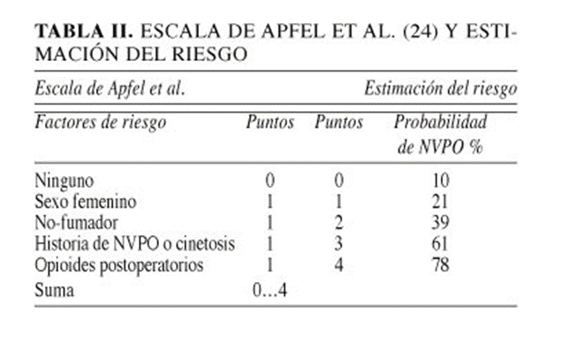
MANEJO POSTOPERATORIO
Control de nausea y vómito posoperatorio
  Realizada acorde a la escala de Apfel: dexametasona combinada con ondansetron para aquellas personas que tengan 2 o más factores de riesgo, y hasta tres antieméticos si existen 3 - 4 factores de riesgo y los antieméticos deben ser prescritos desde un inicio.

Slide 19
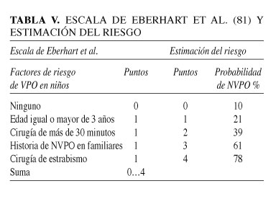
Factores de riesgo niños y adolescentes
El pico máximo de incidencia entre los 9 y 14 años, llegando a presentar VPO más del 40% de los adolescentes.
Un factor de riesgo específico es la ansiedad o el miedo al separarlos de los padres. Los niños que no han sido adecuadamente premedicados antes de ser separados de sus padres presentan el doble de incidencia de VPO.
El tipo y duración de la cirugía son factores de riesgo importantes. El riesgo aumenta cuando la cirugía dura más de 30 minutos.

Slide 20
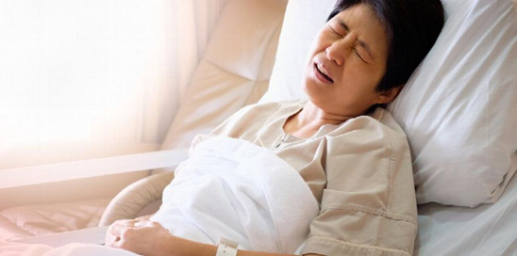
Manejo del dolor posoperatorio
Infiltrar heridas con anestésico local.
Administración de paracetamol 1 gramo intravenoso cada 8 horas
Uso de AINES de ser necesario, se recomienda el uso de ketorolaco 30 mg.IV cada 8 horas, previa verificación de no haber contraindicación, con una duración de 3 a 5 días.
La analgesia peridural debería continuarse durante 48 horas
  Solución salina, fentanilo y bupivacaina s/e
En situaciones en las que no se puede emplear analgesia peridural, la analgesia controlada por el paciente con opioides es la alternativa más común. Otra alternativa es la infusión intravenosa de lidocaína debido a sus propiedades analgésicas.

Slide 21
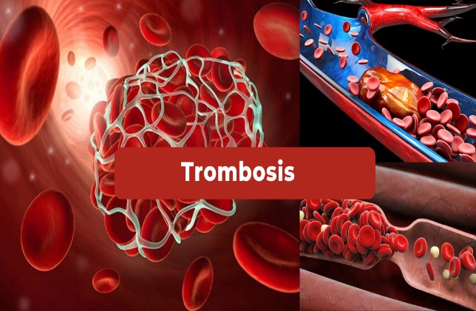
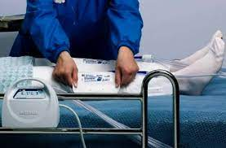
Profilaxis antitrombótica
La tromboembolia venosa es la causa de muerte prevenible más común de los pacientes quirúrgicos. Se estima una incidencia de un 20 %-30 % de trombosis venosa profunda y de un 0,2 %-0,9 % de tromboembolia pulmonar en los pacientes intervenidos de cirugía colorrectal.
Las medidas de prevención de la enfermedad tromboembólica en pacientes quirúrgicos tienen 3 puntos fundamentales.

Slide 22
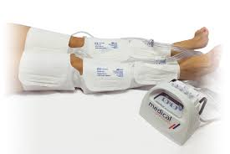
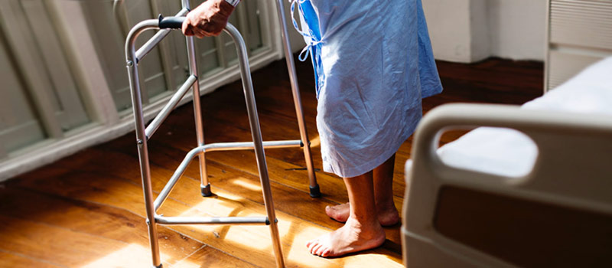
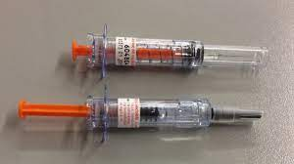
La movilización precoz
Las medidas de prevención mecánicas
Retiro de catéter peridural 12h.posterior a la ultima dosis.
Reiniciar 4 horas después.
Profilaxis farmacológicas

Slide 23
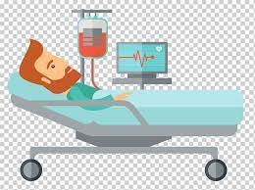
Hidratación endovenosa balanceada
Se debe evitar de manera rutinaria la sobrecarga con líquidos. Una hidratación con un monitoreo adecuado reduce el uso innecesario de administración de líquidos y favorece la condición del paciente.
Debe mantenerse hasta que se puedan suplir requerimientos por vía oral.

Slide 24
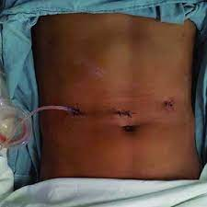
Control de anastomosis
No se lo recomienda de manera rutinaria, sin embargo, si se considera realizarlo, se ha propuesto que se lo realice a las 24 horas posquirúrgicas.
Sonda urinaria
DRENAJES
Deben ser retirados dentro de las primeras 24 horas posquirúrgicas.
EXEPTO en pacientes con riesgo de retención urinaria y pacientes con analgesia peridural se mantendrá hasta por 3 días.
Gastrectomía total anastomosis esófago yeyunal

Slide 25
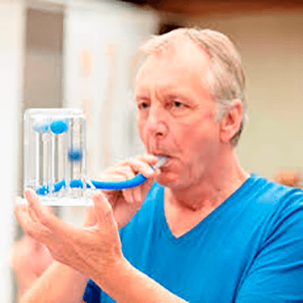
Rehabilitación respiratoria con uso de incentivo respiratorio
Primer día postoperatorio
La espirometría con incentivometro se a utilizado como medida profiláctica para prevenir y tratar las complicaciones pulmonares posoperatorias y son eficaces en cirugías abdominal.
Alto riesgo de desarrollar complicaciones pulmonares:
Fumadores, insuficiencia cardiaca
Pacientes obesos.
Pacientes con antecedentes de enfermedad pulmonar, enfermedad renal y hepática
Educación

Slide 26
Nutrición en periodo preoperatorio
ALIMENTOS GRASAS,FRITOS : MINIMO 8H.
LÍQUIDOS CLAROS HASTA 2 HORAS
Mejora el bienestar del paciente, reduce la sed, la sensación de boca seca y ansiedad
La nutrición preoperatoria a través de sonda nasogástrica: PERDIDA SEVERA DE PESO.
AYUNO PREOPERATORIO
La ingesta de una comida ligera (por ejemplo, tostada y líquidos claros) puede realizarse 6H.
Mejor control metabólico evitando los estados hipercatabólicos determinados por ayunos prolongados, y disminuyen el desarrollo de la resistencia a la insulina.

Slide 27
Manejo nutricional pos operatorio
Tolerancia individual
Tipo de cirugía
Edad avanzada
D1.Líquidos claros.
6 tomas fraccionadas.
D2. Líquida amplia
D3.Dieta blanda
ALTA Asesoría nutricional al paciente y familia
Si la dieta oral o enteral no cubre el mayor 50% pasado los 7 días ,iniciar NPT
Ingesta oral iniciar dentro de las horas posteriores a la cirugía.
LIQUIDOS CLAROS
Control de ingesta y tolerancia

Slide 28


